Slide 1
N
E
W
D
A
Y
周报
屈原斌
20191010

Slide 2

1
上周所做的工作
完成情况
1.GPT2-Chinese 学习
2.网易云音乐数据爬取
3.论文阅读

Slide 3
2
GPT2-Chinese
1.小说训练部分
语料：斗破苍穹
大小：8W+行，16.1M

Slide 4
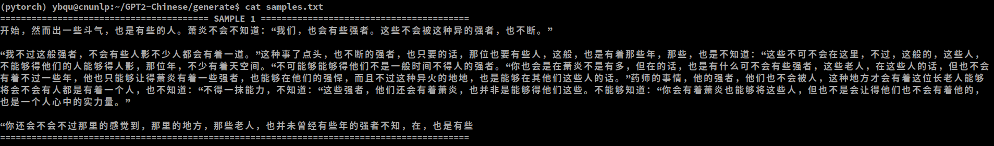
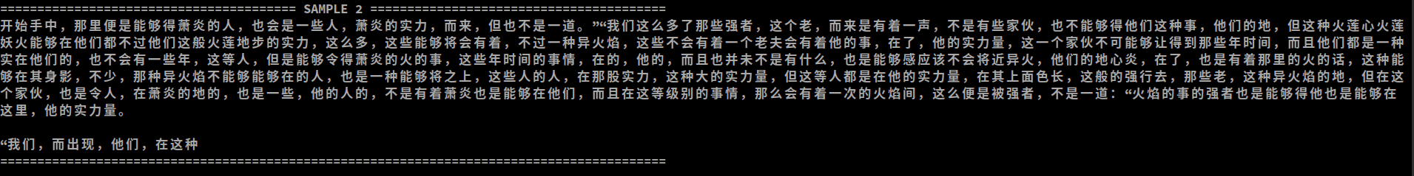
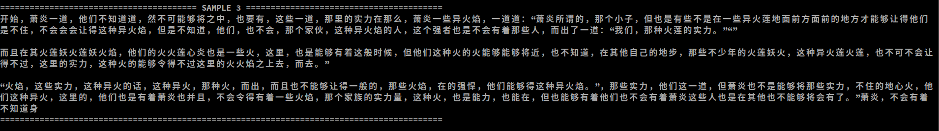
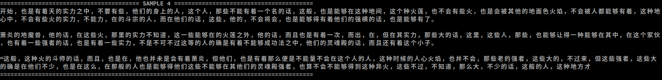
3
GPT2-Chinese
运行结果

Slide 5
4
GPT2-Chinese
1.古诗训练部分
语料：古诗词
大小：共85W+行，187M

Slide 6
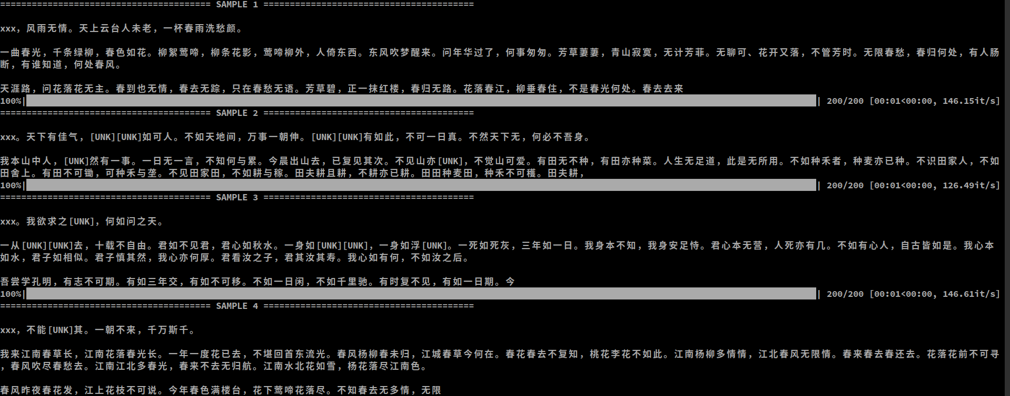
3
GPT2-Chinese
运行结果

Slide 7
3
本周要做的事
1.继续看GPT2
2.看论文
3.爬取网易云音乐数据

Slide 8
T
H
A
N
K
S
周报
屈原斌
20191010

